Slide 1
“DBMS实现”—实验简介
丁艳辉
2021年03月

Slide 2
课程介绍
这是一门什么样的实验课程？（What）
为什么要学习这门实验课程？（Why）
如何学习这门实验课程？（How）

Slide 3
这是一门什么样的实验课程？
国内外高校开设数据库的相关课程情况
《DBMS实现》与《数据库系统》（或《数据库概论》）的联系
课程内容简介

Slide 4
这是一门什么样的实验课程？
国内外高校开设数据库的相关课程情况
《DBMS实现》与《数据库系统》（或《数据库概论》）的联系
课程内容简介

Slide 5
这是一门什么样的实验课程？
在国外高校课程体系中
数据库领域方面通常有两门课程组成，《数据库系统基础教程》和《数据库系统实现》（不同学校的课程具体名称有所差异）
例如，斯坦福大学
（Stanford University）
CS145 Data Management and Data Systems（数据管理和数据系统）
CS245 Database System Implementation（数据库系统实现）

Slide 6
这是一门什么样的实验课程？
数据库系统基础教程，重点介绍数据库系统的基础理论知识。要求学生掌握数据库原理，学会使用数据库系统。（知其然）
数据库系统实现，重点介绍数据库的内核，内部运行机制。要求学生对DBMS实现技术有较深入的实践体会。（知其所以然）

Slide 7
这是一门什么样的实验课程？
在国内高校课程体系中
通常也有两门课程组成。《数据库概论》和《数据库实用技术》。
数据库概论，重点介绍数据库系统的基础理论知识，基本原理。
数据库实用技术，重点介绍一个实际的商用DBMS产品的安装配置、各种常用数据库对象的创建和管理。要求学生开发一个数据库应用系统开发项目作为实践案例。

Slide 8
这是一门什么样的实验课程？
国内外高校开设数据库的相关课程情况
《DBMS实现》与《数据库系统》（或《数据库概论》）的联系
课程内容简介

Slide 9
这是一门什么样的实验课程？
咱们将要开设的DBMS实现是一个什么样的课程？

Slide 10
这是一门什么样的实验课程？
DBMS实现课程，是《数据库系统》课程的实验课程。
在数据库原理与数据库实用技术中间，再增加一个学习层次：数据库实现技术。
从一个软件开发人员的视角来研究数据库系统，重点介绍数据库技术是如何实现的？
要求同学们动手实现一个简单的DBMS。

Slide 11
这是一门什么样的实验课程？
国内外高校开设数据库的相关课程情况
《DBMS实现》与《数据库系统》（或《数据库概论》）的联系
课程内容简介

Slide 12
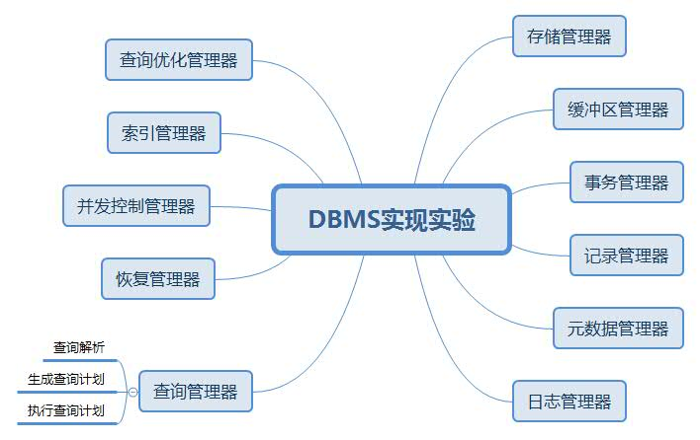
这是一门什么样的实验课程？

Slide 13
这是一门什么样的实验课程？

Slide 14
为什么要学习这门实验课程？（Why）
知其然知其所以然
不仅要知道数据库是什么？还要知道为什么？
构建知识体系，提高专业素养
研发一个简单的DBMS，需要多门计算机专业课程的知识融合。例如，程序设计语言，数据结构，算法，操作系统，编译原理，软件工程等。

Slide 15
如何学习这门实验课程？（How）
如何学习？
读书+思考+编程实践

Slide 16
如何学习这门实验课程？（How）
课程大作业
评分机制

Slide 17
课程大作业-要求
实现一个简单的DBMS，至少包括以下功能：
创建数据库
建立数据表
插入数据
修改数据
删除数据
查询数据

Slide 18
课程大作业-要求
开发语言
不限
建议开发语言
Java

Slide 19
课程大作业—场景实例
学生信息管理
1）第一步：创建一个学生管理数据库
2）第二步：创建一个学生信息数据表
3）第三步：插入多条学生记录
4）第四步：修改张同学的电话号码
5）第五步：删除一位中途退学的李同学信息
6）第六步：查询2021级同学的姓名和电话

Slide 20
课程大作业—场景实例
第一步：创建一个数据库
Database

Slide 21
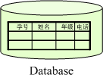
课程大作业—场景实例
第二步：创建一个学生数据表
表1. T_Student
学号 | 姓名 | 年级 | 电话

Slide 22
课程大作业—场景实例
第三步：插入学生记录
表1. T_Student
学号 | 姓名 | 年级 | 电话
20200001 | 张同学 | 2020 | 13905310001
20200002 | 李同学 | 2020 | 13905310002
20200003 | 赵同学 | 2020 | 13905310003
20210001 | 王同学 | 2021 | 13905310004
20210002 | 孙同学 | 2021 | 13905310005

Slide 23
课程大作业—场景实例
第四步：修改张同学的电话号码
表1. T_Student
学号 | 姓名 | 年级 | 电话
20200001 | 张同学 | 2020 | 13905316666
20200002 | 李同学 | 2020 | 13905310002
20200003 | 赵同学 | 2020 | 13905310003
20210001 | 王同学 | 2021 | 13905310004
20210002 | 孙同学 | 2021 | 13905310005

Slide 24
课程大作业—场景实例
第五步：删除一位中途退学的学生信息，例如赵同学
表1. T_Student
学号 | 姓名 | 年级 | 电话
20200001 | 张同学 | 2020 | 13905316666
20200002 | 李同学 | 2020 | 13905310002
20210001 | 王同学 | 2021 | 13905310004
20210002 | 孙同学 | 2021 | 13905310005

Slide 25
课程大作业—场景实例
第六步：查询2021级同学的姓名、电话和年级
表2. 查询结果
姓名 | 年级 | 电话
王同学 | 2021 | 13905310004
孙同学 | 2021 | 13905310005

Slide 26
课程大作业-团队组成
三人一组，每组指定一名组长
自由组队

Slide 27
课程大作业-答辩
答辩时间（期末考试前一个月左右）
答辩要求
1）系统演示
2）现场介绍；
3）回答提问；
注：1)原则上要求每个组员各承担一个答辩环节。
2) 答辩必答的一个问题：我们组的优势是什么？不足是什么？如果小组自己打分的话，属于 A，B，C，D哪一档？

Slide 28
课程大作业-评分
王老师和所有组长作为评委。
计分方法：去除一个最高分，一个最低分，取平均分。
评委打分标准：
1）根据打分项，逐项打分。累计各项得分，形成总分（百分制）
2）成绩分为A，B，C，D四档
A：优秀（>=90, 占比不高于小组总数的30%），
B：良好(80-90）
C：一般（70-80）
D：及格（<70）

Slide 29
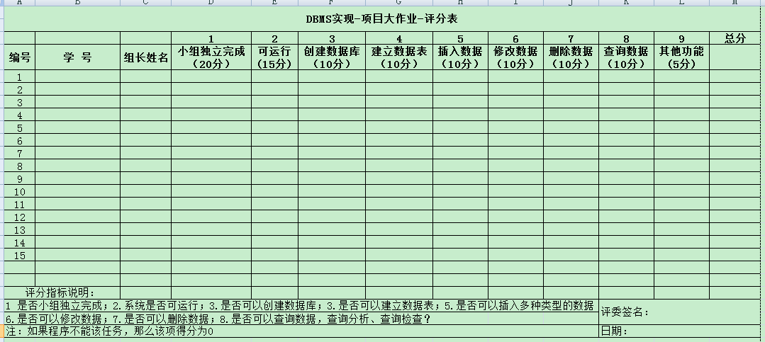
课程大作业-评分表格

Slide 30
总结
“DBMS实现”是一门什么样的实验课程。
为什么要学习DBMS实现这门课程。
如何学习DBMS实现这门课程。
关于项目大作业及评分。

Slide 31
QA

